Slide 1

Модуль 6.
Содержание и методика преподавания тем по взаимоотношению человека с государством: налоги
Подготовили:
Осадчая И.В.
Неродигречка Е.В.
Акинфиева Н.П.
Юрганова Е.
Двинина С.А.
Иванова К.А.
Сафонова Е.А.

Slide 2
Категория обучающихся – 7 класс
Сквозная тема в рамках общеобразовательных предметов (математика, обществознание, экономика, история)
Тема: Методические разработки по изучению темы «Налоги физических лиц»
Цель : Создание методических разработок о налогах физических лиц и способах их вычисления
Планируемые результаты:
Личностные:
Формирование ответственной гражданской позиции по уплате налогов
Метапредметные
Умение анализировать существующую систему налогообложения
Предметные
Знать о видах налогов с физических лиц, уметь рассчитывать налоги с физических лиц, уметь рассчитать размер налога по определенным ставкам

Slide 3
Содержание проекта
1
Методическая разработка «Зачем надо платить налоги?»
2
Групповые мини – проекты по разработке собственной системы начисления НДФЛ
3
Практические задачи «Расчет налога на земельный участок»
3
4
Индивидуальное лото «Транспортный налог»
4
5
Интерактивная игра по истории «Налоги с физических лиц»
6
Устный счет – игра «Ты мне - я тебе»

Slide 4
Зачем надо платить налоги?
Осадчая И.В
Методическая разработка к уроку обществознания в 7 классе
«Экономика и ее основные участники»
Цель : формирование понимания и ответственного отношения к вопросу уплаты налогов
Форма работы: работа в парах или групповая работа
Методическое содержание:
1 вариант. Составление схемы «Налоги для государства и человека» на основе работы в парах с раздаточным материалом
2 вариант. Командное соревнование – кто быстрее откроет все элементы схемы, представленной на экране.
Налоги для государства
Налоги для человека
образование
здравоохранение

Slide 5

Неродигречка Е.В.
Мини-проект «Наш НДФЛ»
Этапы работы:
1. Раскрытие понятия НДФЛ;
2. Изучение плоской и прогрес-сивной шкалы начисления НДФЛ;
3. Деление класса на 2 группы;
Происходит обсуждение «+» «-»
Сторонники прогрессивной шкалы;
Сторонники плоской шкалы;
Необходима разработка собственной системы начисления НДФЛ, сочетающей «+» обеих систем с учетом требований:
- Повышение доходности государственного бюджета;
- Стремление к социальной справедливости;
4. Представление готовых мини-проектов, выводы.

Slide 6
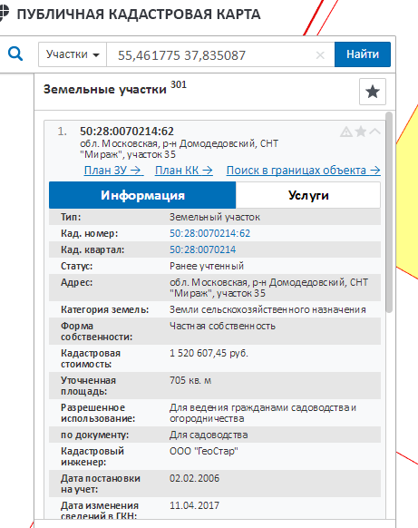
Акинфиева Н.П.
Расчет земельного налога за полный календарный год
Налог = 1520607,45 × 0,3/100 = 4561,82
Расчет земельного налога за неполный календарный год (участок в пользовании с июня)
Налог = 1520607,45 × 0,3/100 ×0,5=2280,91
Расчет земельного налога за долю земельного участка (3/4 доли)
Налог = 1520607,45 × 0,3 × 0,75/100 =3421,37

Slide 7
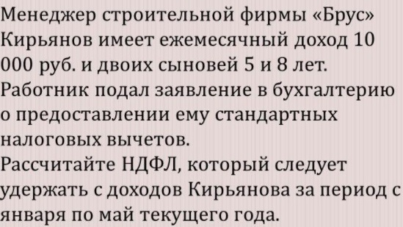

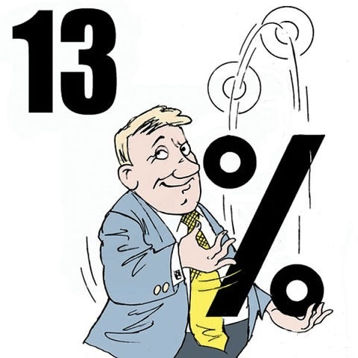
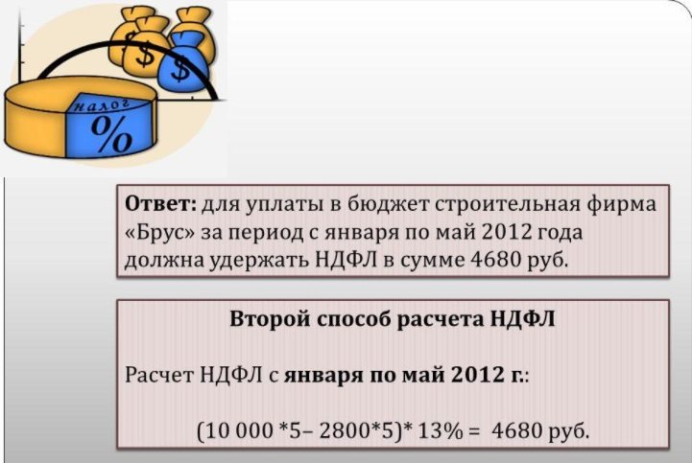

Юрганова Е.
Кейс

Slide 8
Двинина Светлана Александровна
Индивидуальное лото «Транспортный налог»
Правила игры.
В специальном конверте учащимся предлагается набор карточек с задачами. И большая карта ответов. Ученик достает из конверта карточку, решает пример и накрывает ею соответствующий ответ. Карточки накладываются лицевой стороной вниз. Если все примеры решены правильно, то обратные стороны наложенных карточек составляют какой-то условный шифр: рисунок, чертеж, букву.

Slide 10
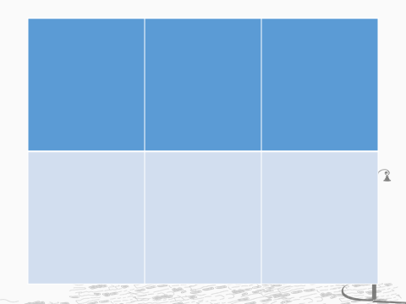
Таблица ответов

Slide 11
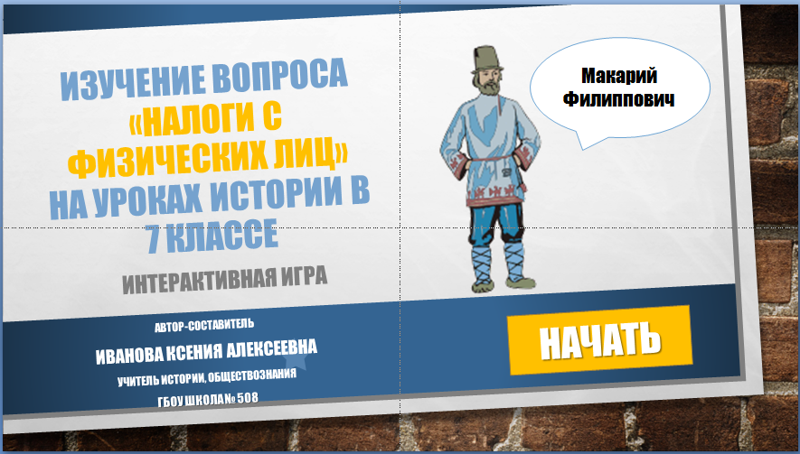

Slide 12

Повторение темы проценты на уроках алгебры
Сафонова Е.А.
Устный счет проходит в форме игры «Ты мне – я тебе»
Класс делится на две команды. Первого отвечающего назначает учитель. После ответа ученик выбирает из команды противника следующего отвечающего и т.д. За каждый верный ответ присуждается один балл. При неверном ответе команда может помочь и заработать 0,5 балла. Если и этот ответ ошибочный, то право ответа переходит к другой команде.
Цели:
Развитие вычислительных навыков
Учить переносить полученные знания на реальные жизненные ситуации
Задачи:
Контроль за уровнем знаний
Повышение познавательного интереса к бюджету семьи
Отработка умения проводить простейшие финансовые расчеты

Slide 13
Информационные источники
https://www.malyi-biznes.ru/
http://www.garant.ru/
http://fb.ru/
http://zakon-auto.ru
https://fmc.hse.ru/chforms

